Slide 1
Winform 재고 관리 프로그램
2019575006 김민조

Slide 2
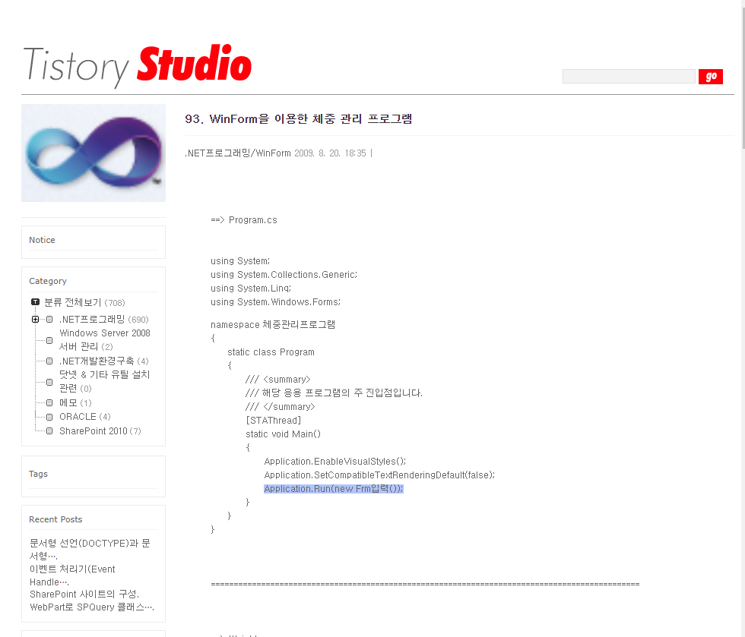
원본 – 체중 관리 프로그램

Slide 3
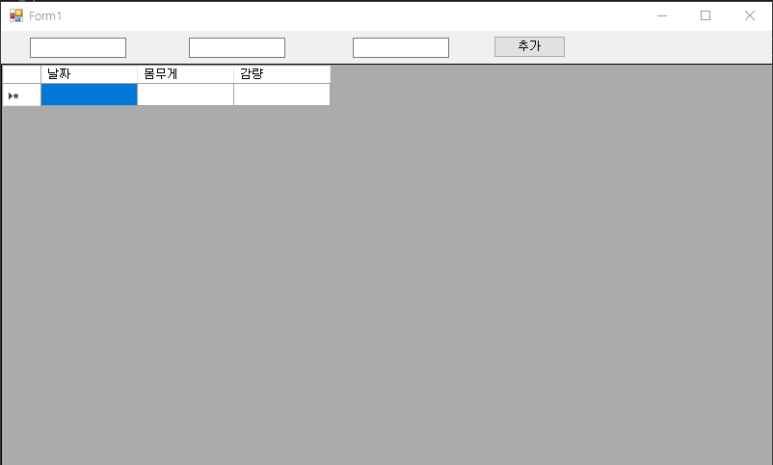
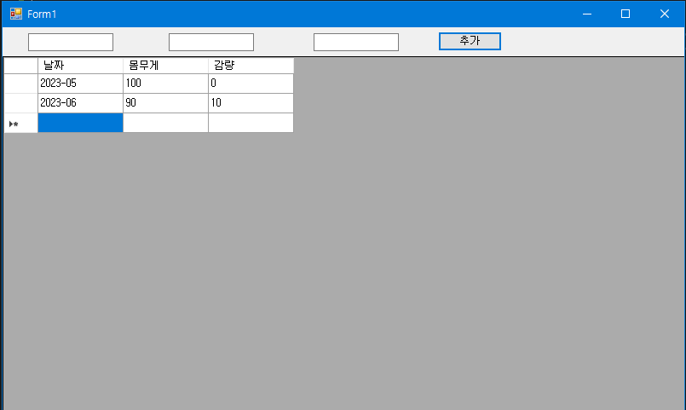
원본 – 실행화면

Slide 4
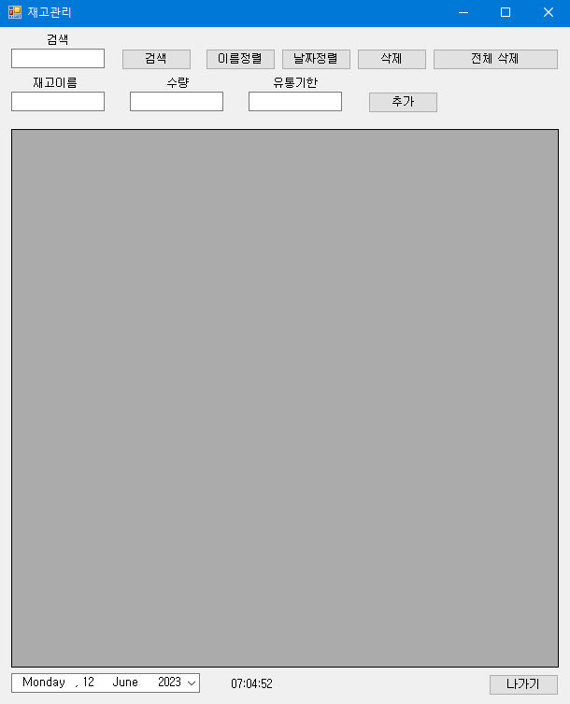
재고 관리 프로그램

Slide 5
추가 기능
추가 시 정확한 정보 입력 요구
삭제
전체 삭제
검색
이름 정렬
날짜 정렬
현재 날짜
현재 시간
종료 버튼

Slide 6
기능 구현
<List컬렉션을 사용하여 정보를 저장하고 dataGridView를 사용해 정보를 출력하는 방식>
추가 : List 객체를 만들어 dataGridView.DataSource에 할당, try catch문을 사용하여 각각에 올바른 정보를 넣지 않고 추가 버튼 클릭 시 MessageBox로 경고문 출력
삭제 : List 객체에서 선택 인덱스에 대해 RemoveAt후 다시 dataGridView.DataSource에 할당
전체삭제 : List.Clear후 dataGridView.DataSource = null;
검색 : List.Where(제품 => 제품.제품명.Contains(검색어)); 사용 후 해당 결과를 dataGridView.DataSource에 할당
이름정렬 : List.OrderBy(제품 => 제품.제품명).ToList(); 후 dataGridView.DataSource에 할당
날짜정렬 : List.OrderBy(제품 => 제품.유통기한).ToList(); 후
dataGridView.DataSource에 할당(중간에 '-'는 무시하고)
현재 날짜 : dateTimePicker사용 (오직 오늘 날짜만 볼 수 있도록 MaxDate, MinDate를 DateTime.Today로 조정)
현재 시간 : timer를 사용하여 label위에 띄움. label.Text = DateTime.Now.ToString("hh:mm:ss");
로 화면에 보이는 시간 형식 설정
종료 버튼: Button Click이벤트에 Application.Exit(); 작성

Slide 7
Reference
https://holland14.tistory.com/entry/93-WinForm%EC%9D%84-%EC%9D%B4%EC%9A%A9%ED%95%9C-%EC%B2%B4%EC%A4%91-%EA%B4%80%EB%A6%AC-%ED%94%84%EB%A1%9C%EA%B7%B8%EB%9E%A8
https://www.csharpstudy.com/WinForms/WinForms-datagridview.aspx
https://cwkcw.tistory.com/280
https://chat.openai.com/

